Slide 1
BAB VII UNIT INPUT OUTPUT
Oleh:
Ilmawan Mustaqim

Slide 2
Input Output
Input Output (I/O) merupakan komponen pokok dari sistim mikroprosesor.
Informasi di luar CPU harus dikumpulkan dan diproses.
Begitu diproses informasi harus disajikan dan dikirim untuk mengendalikan berbagai peralatan Input Output.
Perkembangan mikroelektronika telah mendukung perkembangan I/O dari unprogrammable ke programmable sistim. Sehingga sistim menjadi sangat fleksibel.

Slide 3
Input Output
Sebelum ada program sebuoh programmable I/O belum punya format fungsi Port. Fungsi port terbentuk setelah ada inisialisasi pada awal pemakaian.
Beberapa komponen I/O terprogram yang sangat populer dalam dunia sistim mikroprosesor adalah Z-80 PlO dan PPI 8255.
Berdasarkan-pola aliran data pada I/O dapat digolongkan menjadi dua yaitu :
I/O Paralel
I/O Serial

Slide 4
I/O Paralel
I/O parallel adaloh jenis I/O yang mengalihkan data pada setiap Port saluran secara parallel.
Ada sejumlah saluran pengalir data yang disebut dengan Port.
Biasanya setiap Port terdiri dari 8 bit saluran.
Notes:
Berikut dibahas dua jenis I/O paralel yang sangat populer digunakan di lapangan yaitu Z80 PlO dan PPI8255.

Slide 5
Z-80 PlO (Programmable Input Output)
IC Z-80 PlO adalah IC I/O paralel terprogram buatan Zilog yang karakteristiknya dapat diatur menggunakan program.
Z-80 PlO adalah salah satu chip yang diproduksi untuk fasilitas antar muka dengan Z-80 CPU.

Slide 6
Z-80 PlO (Programmable Input Output)
Z-80 PlO memiliki kelengkapan :
Dua periperal port antar muka paralel 8 bit independent dengan kendali jabat tangan.
Penggerak 1/0 terinterupsi.
Empat mode operasi:
Mode 0 Byte Output dengan jabat tangan
Mode 1 Byte Input dengan jabat tangan
Mode 2 Byte Bidirectional dengan jabat tangan (hanya untuk Port A)
Mode 3 untuk Bit Control
Logika interupsi dengan prioritas daisy chain.
Semua input dan output kompatibel dengan TIL.
Susunan pin IC Z-80 PlO.

Slide 7
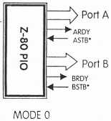
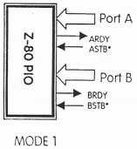
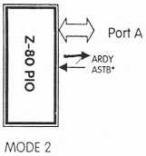
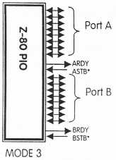
Z-80 PlO (Programmable Input Output)
Diagram pengaturan mode kerja Z-80 PlO

Slide 8
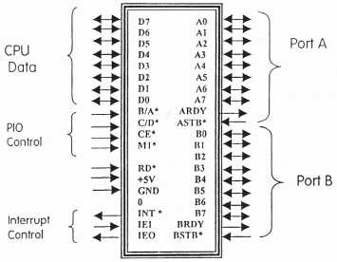
Z-80 PlO (Programmable Input Output)
Susunan Pin IC Z-80 PIO

Slide 9
Z-80 PlO (Programmable Input Output)
Z-80 PIO terdiri dari dua port, yaitu Port A dan Port B.
Masing-masing port dilengkapi dengan pena-pena jabat tangan.
Dengan 40 pin dalam dua lajur fungsi masing-masing pin dapat dlkelompokkan dalam empat kelompok :
Kelompok Bus Data
Kelompok Kontrol
Kelompok Interupt
Kelompok Status Kontrol Port.

